Slide 1
Career Planning
--By 邱来(15196116)

Slide 2

就业取向：从事云计算平台的维护和开发

Slide 3
SWOT测试
Strengths：
对计算机集群的部署，维护和开发有浓厚的兴趣和一定的开发经验
学校云计算中心师资等实力较强
Weeknesses：
DIY配置的硬件资源价格昂贵；
面试需要人才需要一定的云计算的经验；
Opportunities：
积累更好的工作经验；
云计算、虚拟化需求的人才很大，整个生态需要改善空间发展很大；
Threats：
生态竞争激烈，小型公司随时可能面临破产的风险

Slide 4
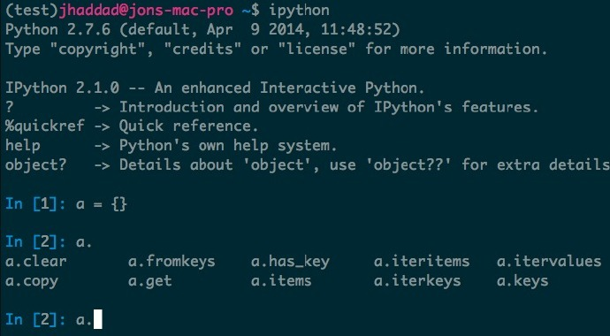
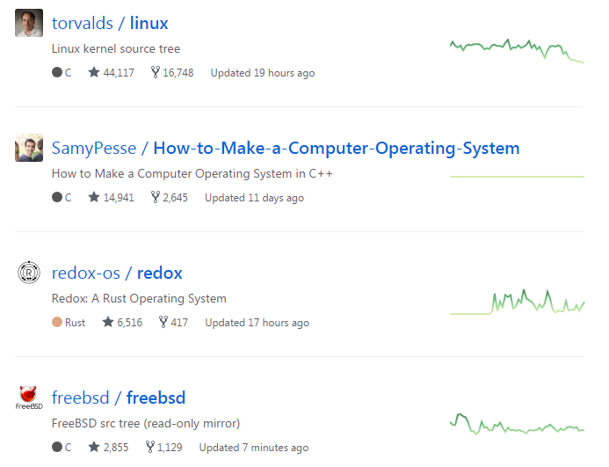
近期规划
实际分析：
时间有限，不耽搁学业的情况下，尽量话更多的时间在实际的开发过程中
具体安排：
大一大三上基本上能够将所有主要的课程选修完成
计网、linux网络编程、linux运用开发等
具备基本的企业的工具的使用，编程语言的能力
工具的使用(云平台)
运用开发的能力制作一些小型的项目、阅读一些高质量的源程序的代码

Slide 5



近期规划
大三进入导师实验室进行项目开发工作
主要是从事云计算方面、网易公司合作或者是实习
大四进入企业实习
留在网易，不行的话选择一些国内的云平台(阿里、九州云、青云之类的)

Slide 6
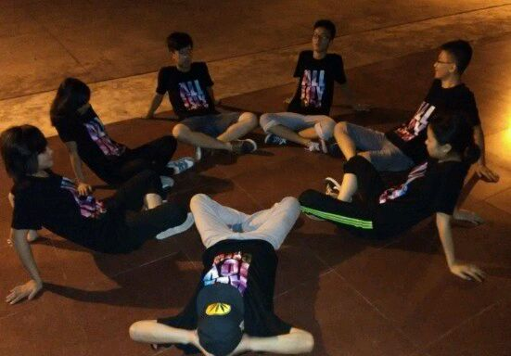

中期规划
工作后的一到两年内
积累项目的开发经验
接触更多的相同方面的人才
切磋技艺，共同奋斗
工作后三到四年
能够担任开发小组的小组长培养自己的开发团队
熟悉整个开发项目的架构设计和流程。

Slide 7


长期规划
企业中系统架构的工作
企业发展方向、处事方面
考虑和小伙伴出去创业，出去闯闯

Slide 8
参考资料
百度百科：https://baike.baidu.com/
百度图片：https://image.baidu.com/
国内云平台分析：
http://www.xet.cn/Page.aspx?Number=79CAE7EB-A6A4-4707-9925-A6AC2EF85F7D&TypeID=26
51求职网： http://www.51job.com/

Slide 9


